Slide 1
LA PORTA DEL TEMPS
PROJECTE HISTÒRIA - 6é de Primària
M. Teresa Garcia Barberà Tutora de 6é i Coordinadora de cicle

Slide 2
Fils conductors:
1. Democràcia, per a què?
3. Quins són els efectes de la guerra?
2. A què anomenem igualtat?
4. Què assegura la Constitució?

Slide 3
Tasques:
Tasca 0: “La història, un gran arxivador”
Tasca 1: “Un segle de revolucions. Segle XVIII”
Tasca 2: “Espanya canviant. Segle XIX”
Tasca 3: “Comencem malament. Segle XX.”
Tasca 4: “Açò pareix que va a canviar”

Slide 4
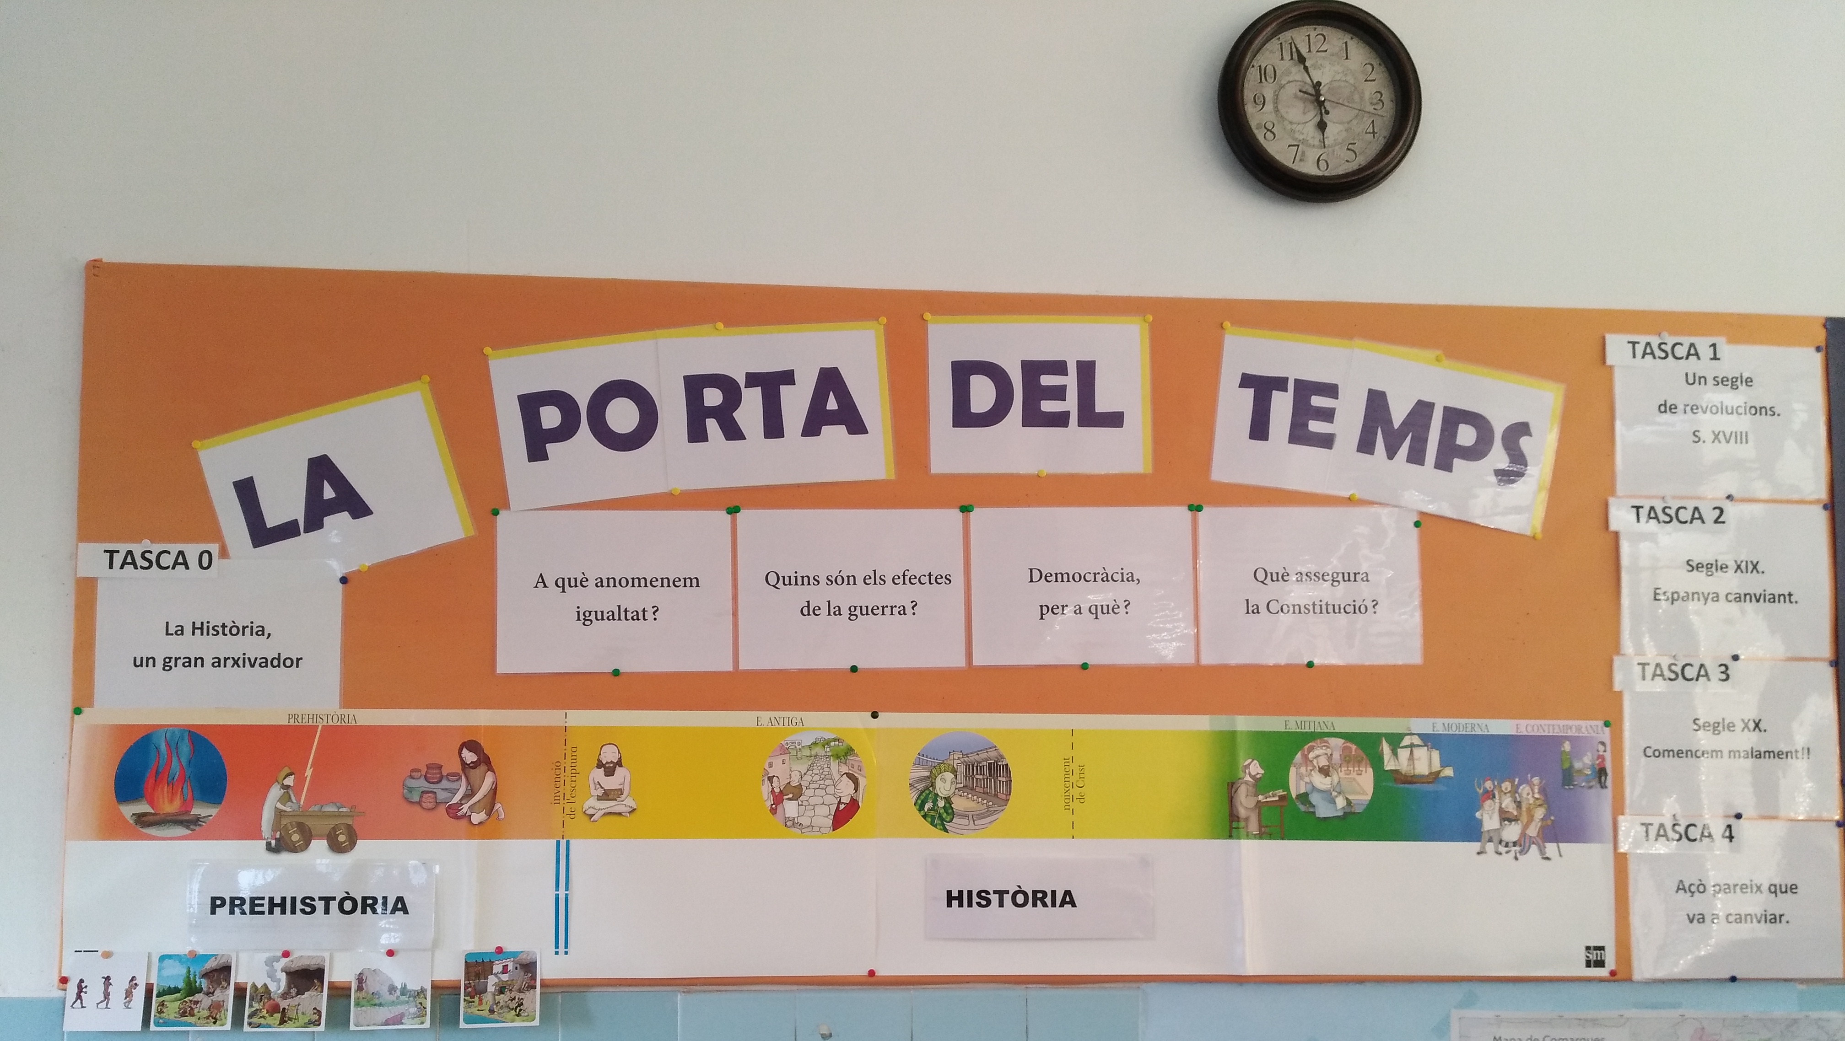
Preparació de la classe

Slide 5
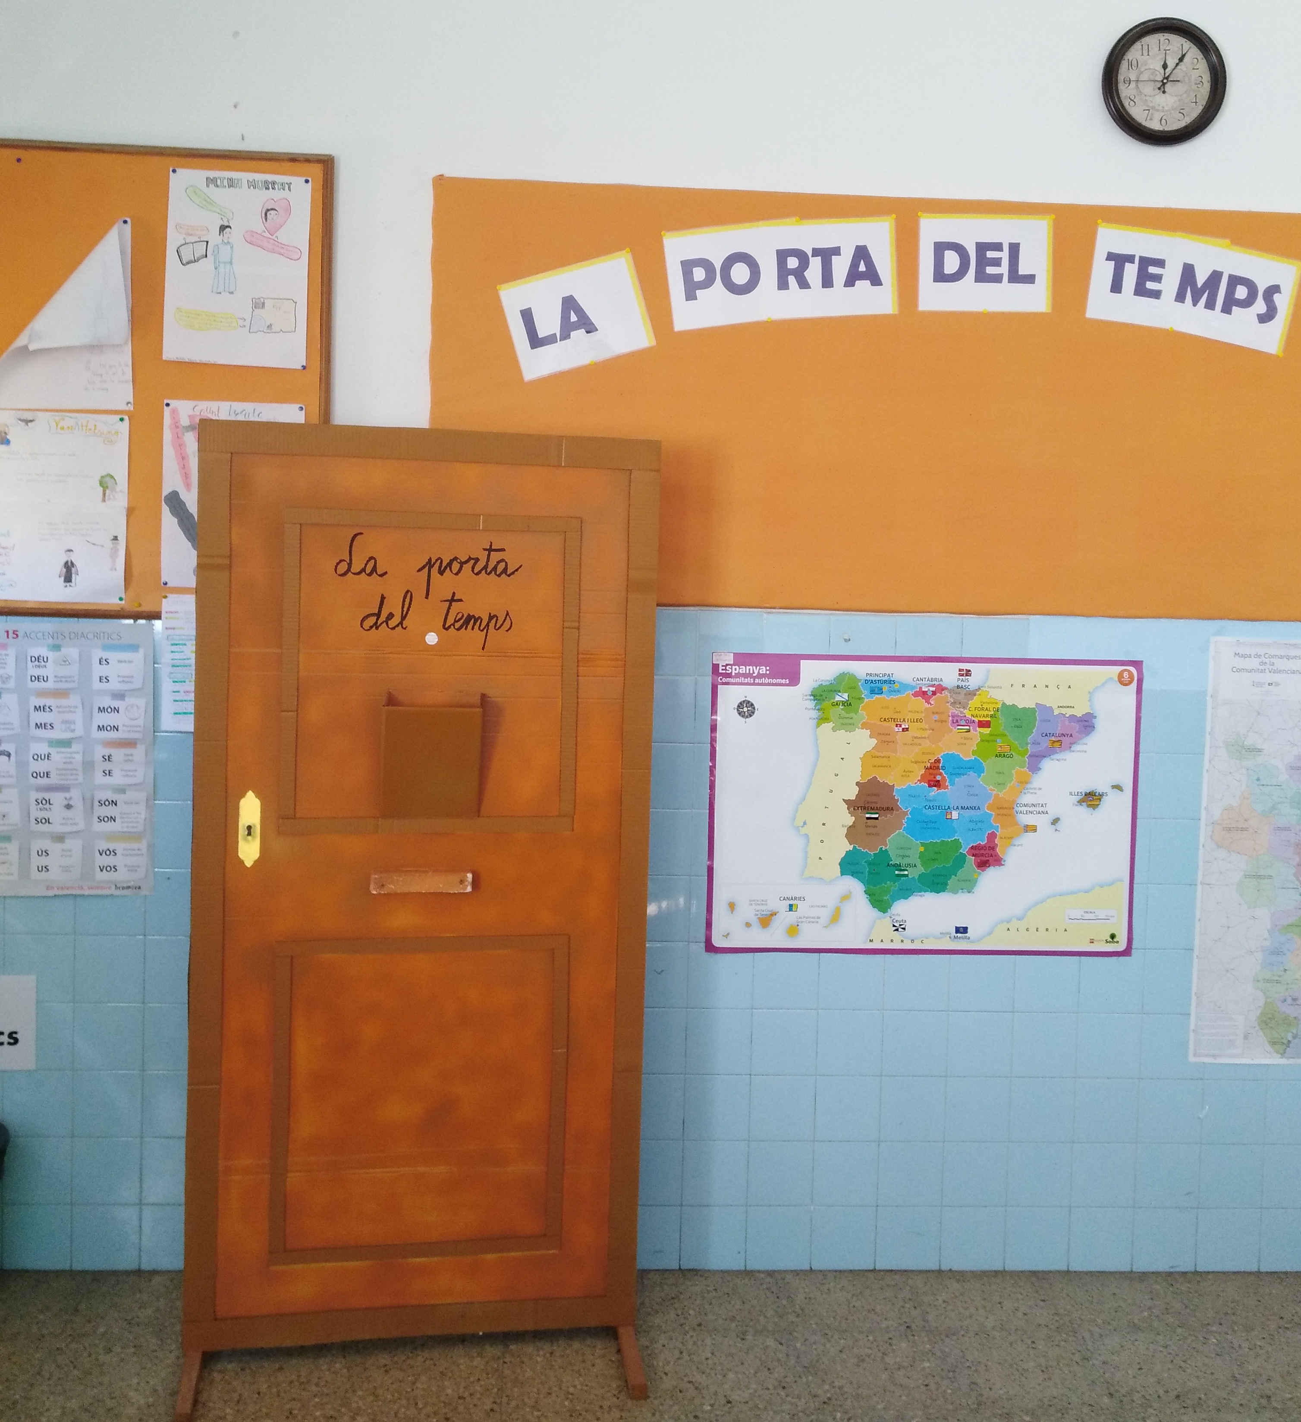
Desafiament inicial
Abans de començar:
Nous grups de cooperatiu
Pla de treball de l’equip
Es farà al llarg del projecte:
Avaluació del funcionament de l’equip
Dinàmiques de cohesió

Slide 6
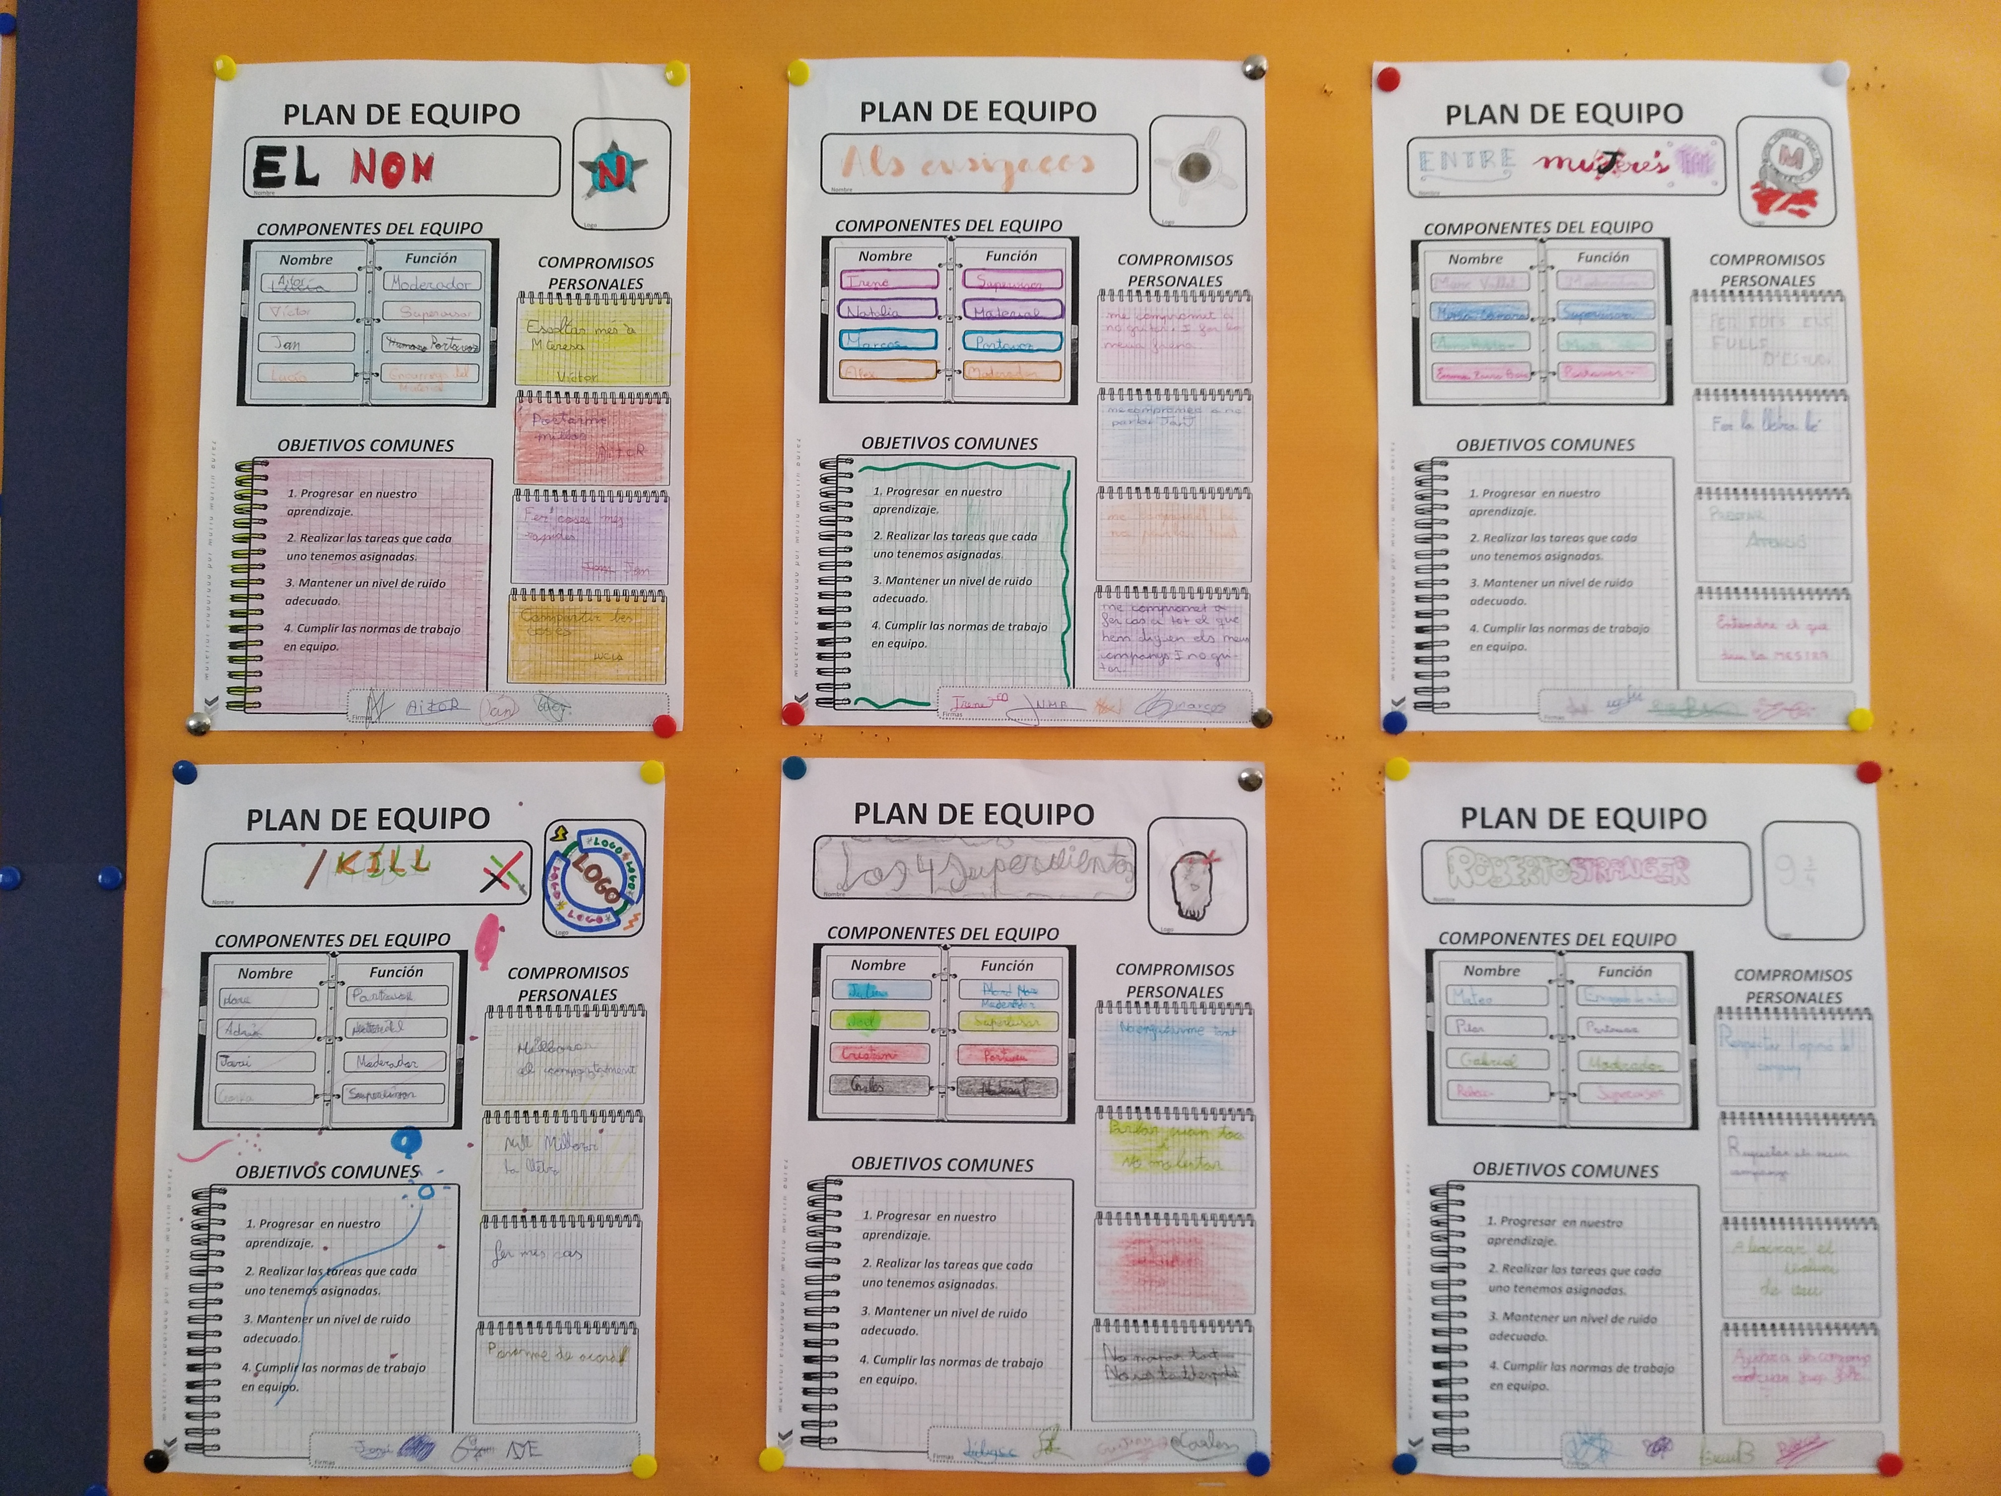
Pla d’equip

Slide 7
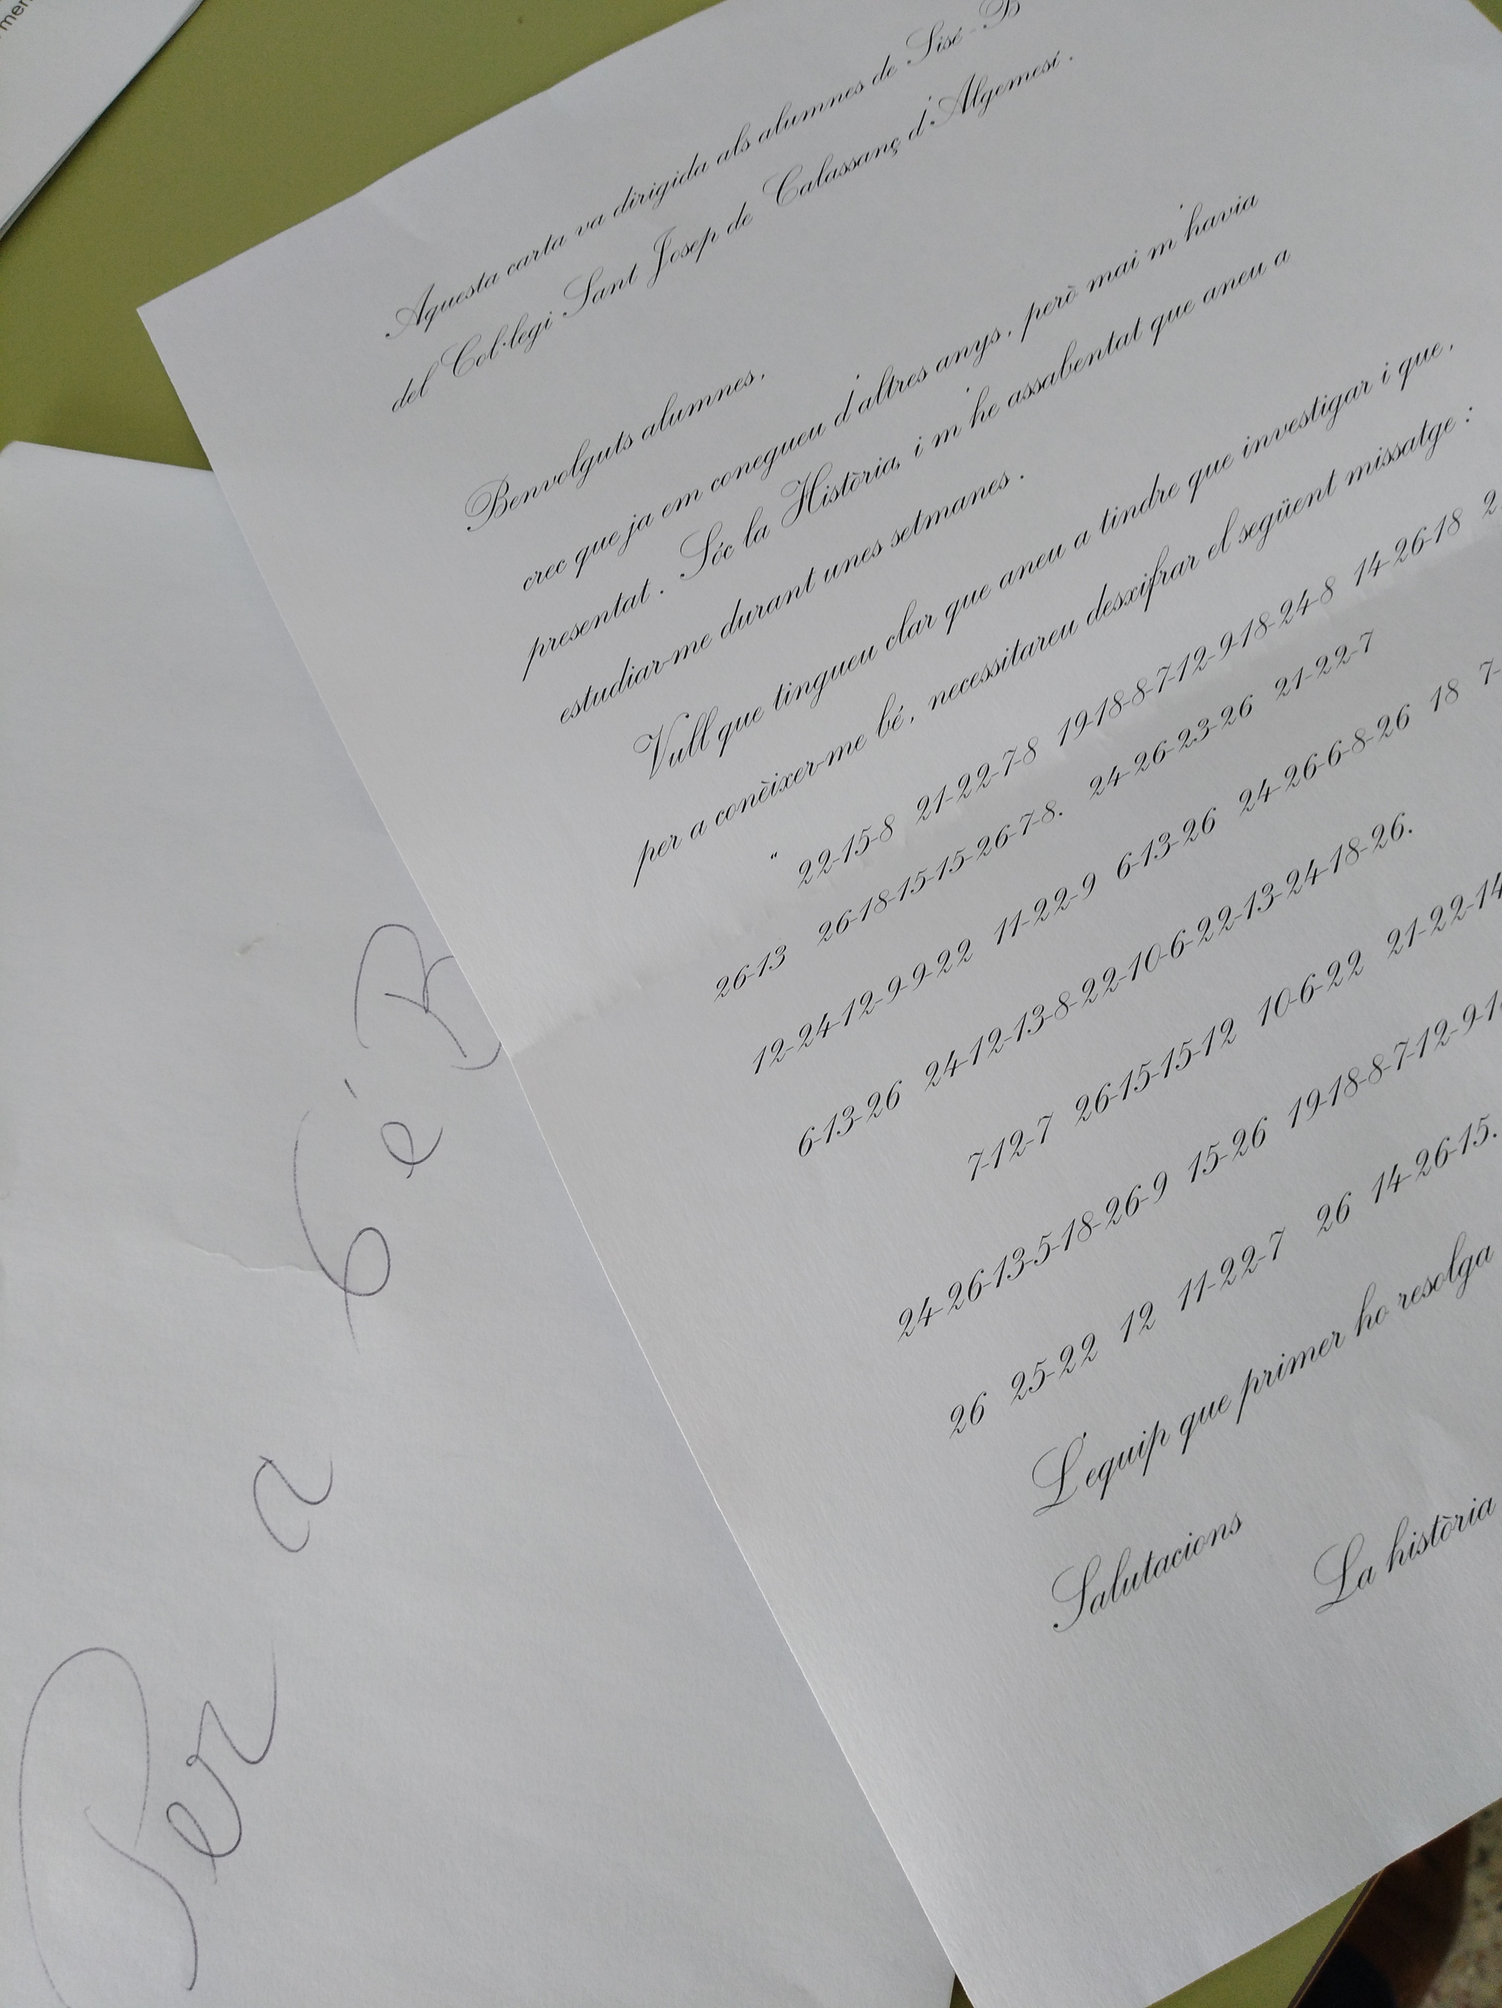
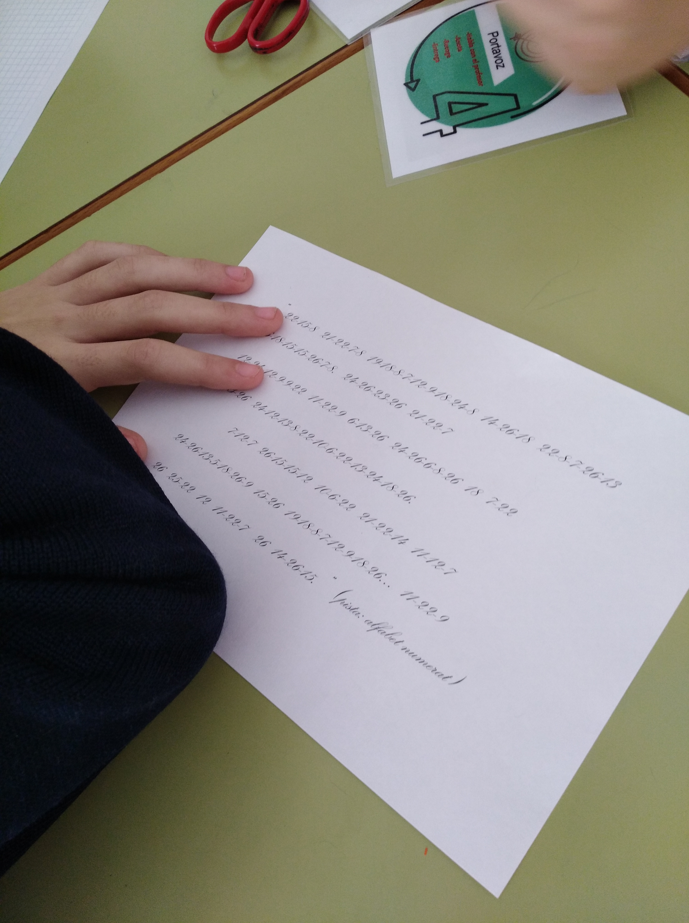
Tasca 0: “La història, un gran arxivador”

Slide 8
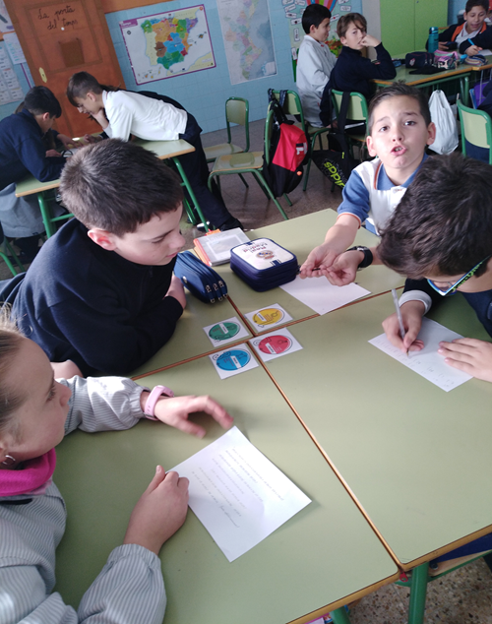
Tasca 0
Què sé, què vull saber, què he aprés
Missatge de la carta
Diana de participació
Competències: CCLI, CMCT, CSC, CAA, SIEE

Slide 9
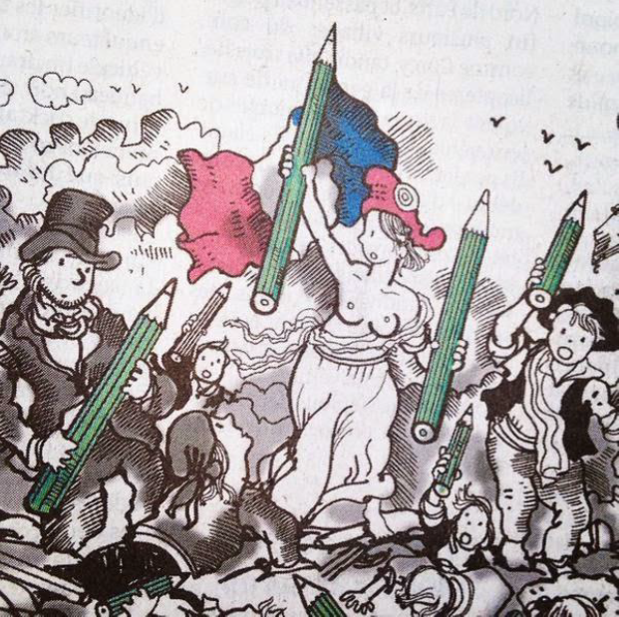
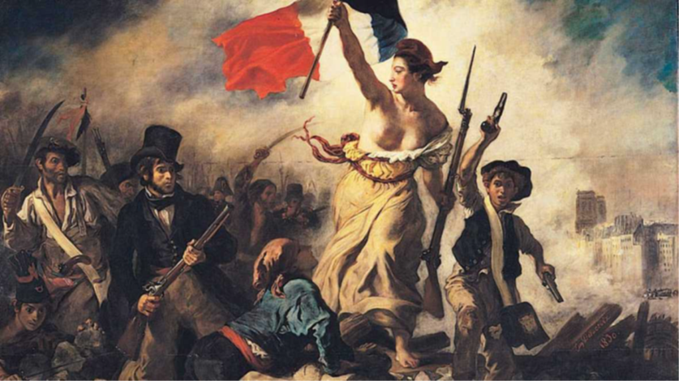
Tasca 1: “Un segle de revolucions. Segle XVIII”
Compara i contrasta
Veig, pensé, em pregunte
Competències: CCLI, CSC, CAA, SIEE, CEC

Slide 10
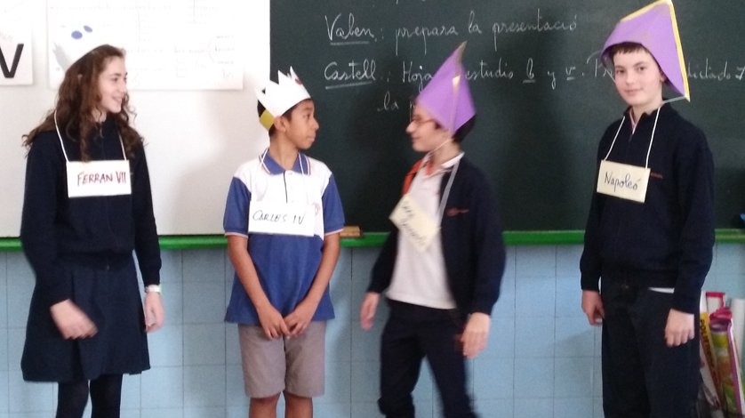
Tasca 1
Lectura trencaclosques
Esquema a quatre bandes
Dona’m un titular
Entrevista
Lectura compartida
Caps numerats
Lectura dramatitzada
Porta d’entrada narrativa
Rúbrica d’expressió escrita
Competències: CCLI, CSC, CD, CAA, SIEE, CEC

Slide 11
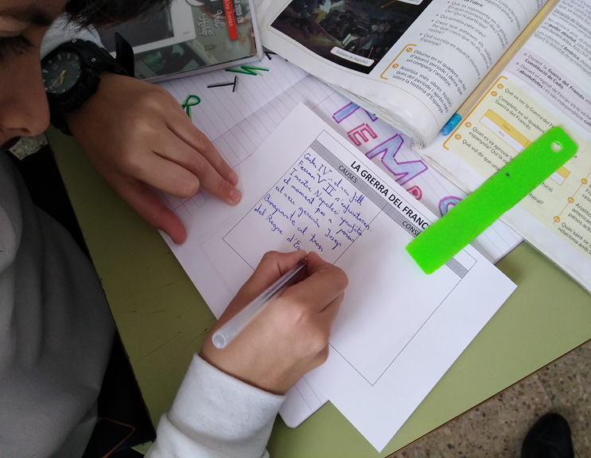
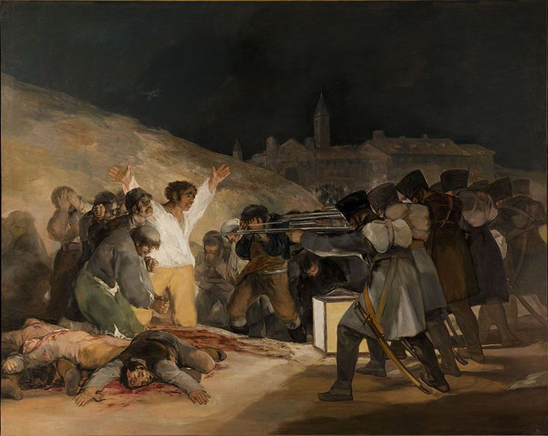
Tasca 1:
Causes i conseqüències
Compara i contrasta
Competències: CCLI, CSC, CD, CAA, SIEE, CEC
Porta d’entrada narrativa
Rúbrica d’expressió escrita

Slide 12
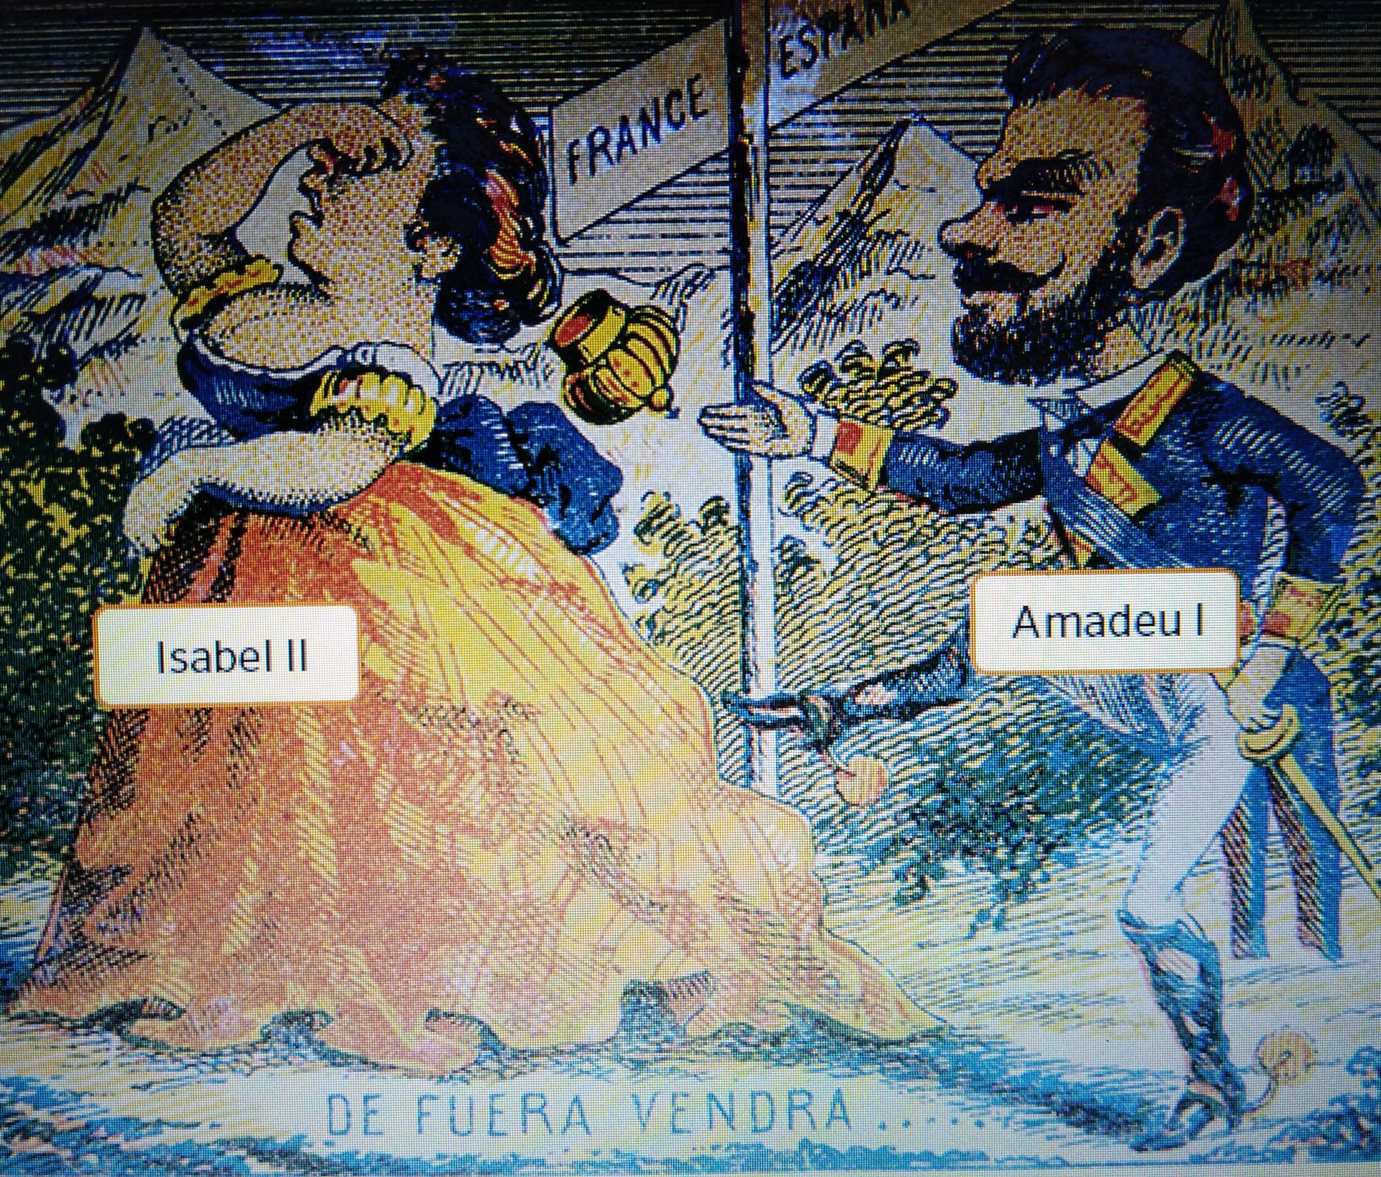
Tasca 2: “Espanya canviant. Segle XIX”
Esquema
Lectura compartida
Mapa mental
Compara i contrasta
Plantilla trencada
Competències: CCLI, CSC, CD, CAA, SIEE, CEC

Slide 13

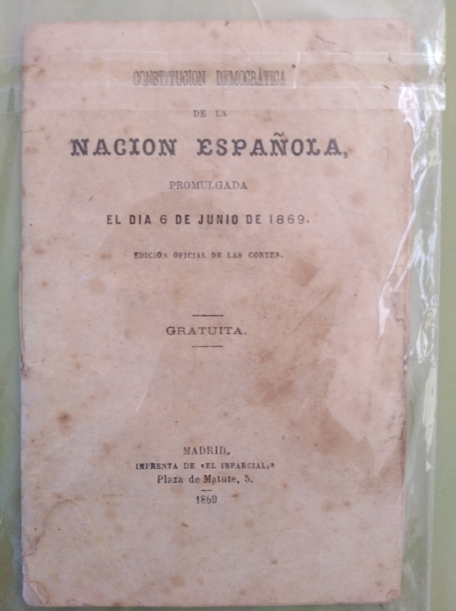
Tasca 2:

Slide 14
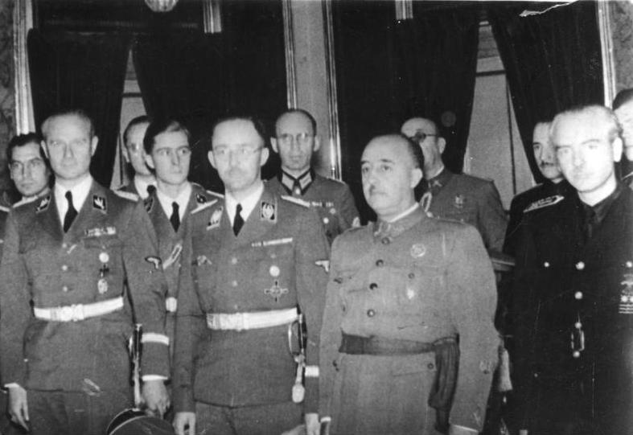
Tasca 3: “Comencem malament. Segle XX”
Compara i contrasta
Esquema
Plantilla trencada
Ishikawa
Fitxa de metacognició
Busque informació i presente un esquema
Rúbrica expressió oral
Competències: CCLI, CSC, CD, CAA, SIEE

Slide 15
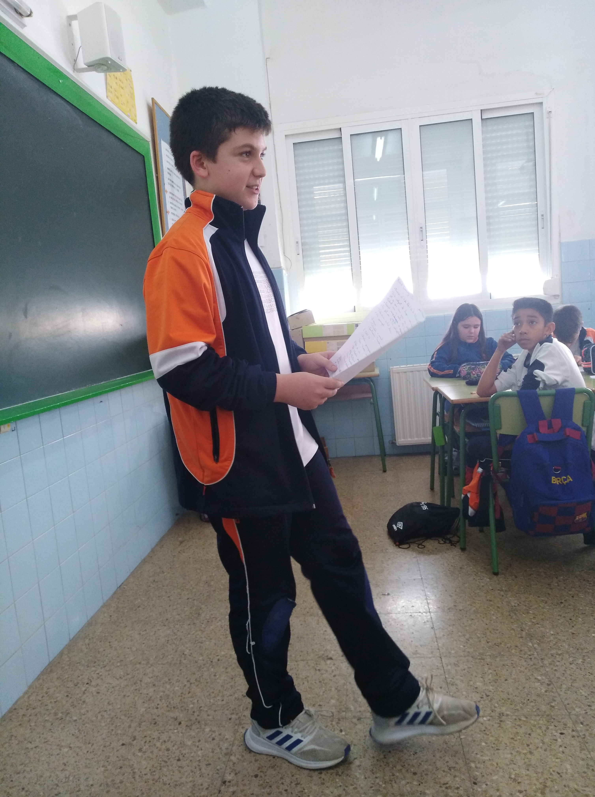
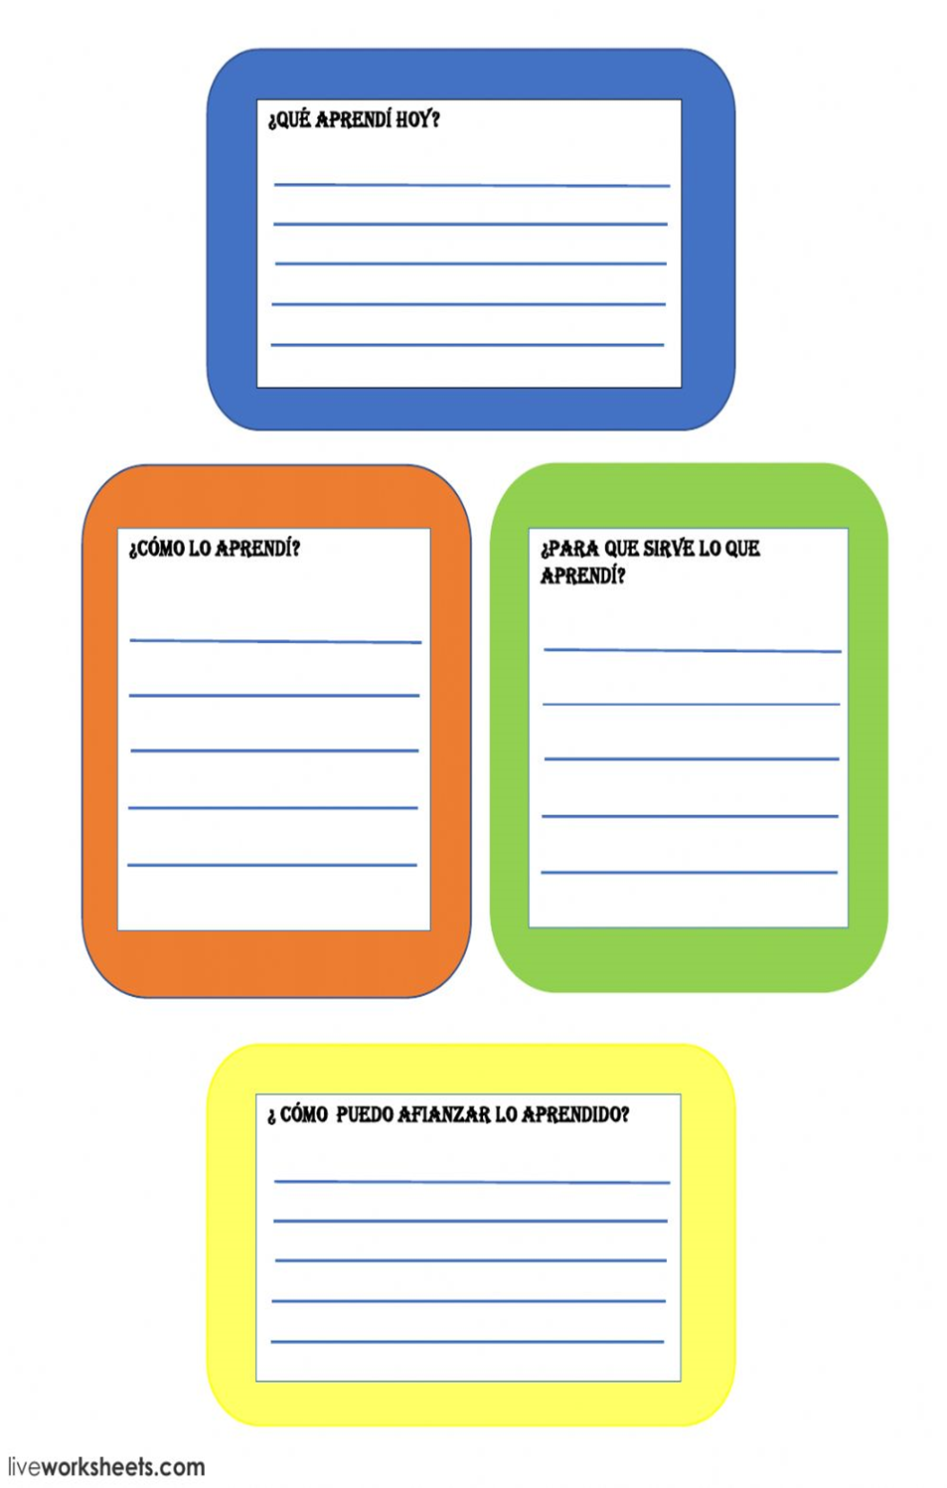
Tasca 3:

Slide 16
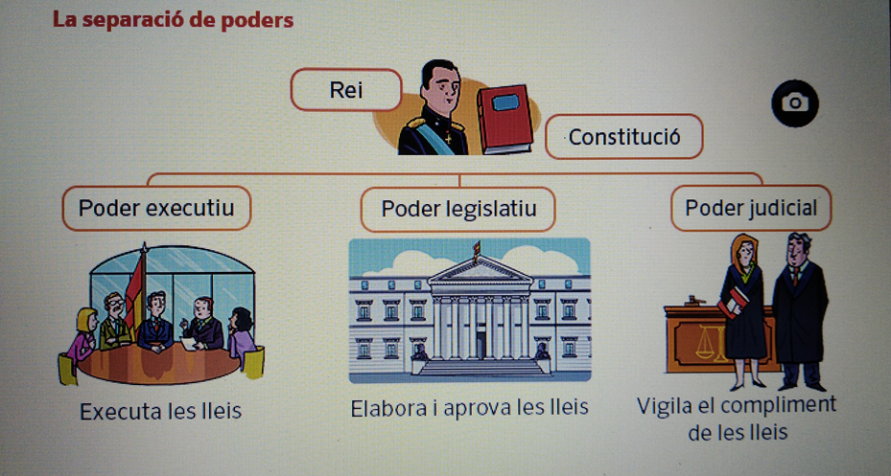
Tasca 4: “Açò pareix que va a canviar”
Veig, pense, em pregunte
Mini profe
TASCA FINAL
Diana de participació
Competències: CCLI, CSC, CAA, SIEE, CEC

